Slide 1
ЗДОРОВЬЕСБЕРЕГАЮЩИЕ ТЕХНОЛОГИИ
Подготовили: Морозова Т.В.
Забарчук Л.К.

Slide 2
«Образование должно стать фактором укрепления здоровья, а не его разрушения…»
В.Ф.Базарный

Slide 3
Здоровьесберегающая технология – это система мер, включающая взаимосвязь и взаимодействие всех факторов образовательной среды, направленных на сохранение здоровья ребенка на всех этапах его обучения и развития

Slide 4
Здоровьесберегающий урок –
это урок, на котором педагог обеспечивает доброжелательную творческую атмосферу, высокую работоспособность учащихся, профилактику утомления, поддерживает внимание, интерес детей, рационально использует и чередует формы, методы, приемы и способы обучения.

Slide 5
Факторы здоровьесберегающей среды
*оптимизация учебного процесса;
*рациональная организация учебной деятельности;
*дозировка домашнего
*соблюдение санитарно-гигиенических условий;
*благоприятный психологический фон на уроке;
*учёт физиологического состояния ребёнка;
*дифференцированного подхода;
* охрана здоровья;
*соответствие методик и технологий обучения возрастным возможностям школьников.

Slide 6
Методы и приёмы обучения:
*проведение динамических пауз, дыхательной гимнастики, упражнений, направленных на поддержание у учащегося высокого уровня работоспособности.
*разноуровневые домашние задания;
* учёт индивидуальных психофизических способностей и особенностей ребенка;
* включение в содержание уроков «анатомических» текстовых задач;
* личный пример учителя;
* организация рефлексии;
* игровые методы.

Slide 7
Положительный эмоциональный настрой. Снимает страх, создает ситуацию успеха.

Slide 8
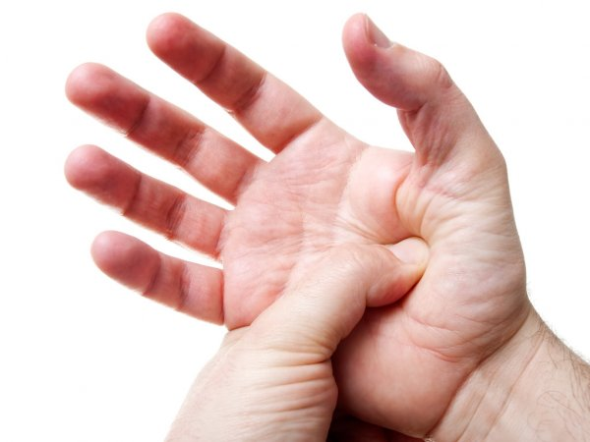
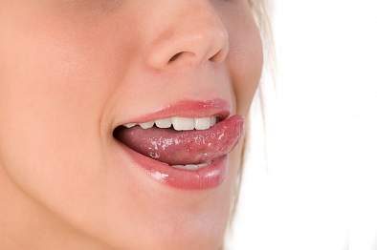
Самомассаж (точечный массаж): улучшает кровообращение, снимает мышечное напряжение Разминка для губ, языка: снимает напряжение органов артикуляции, развивает подвижность артикуляционного аппарата

Slide 9
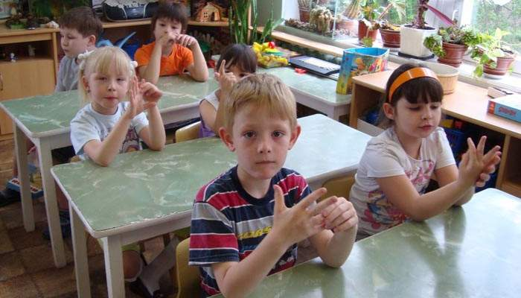
Пальчиковая гимнастика: снимает нервно-психическое напряжение, напряжение в руке и скованность, развивает мелкую моторику, что способствует развитию речи

Slide 10
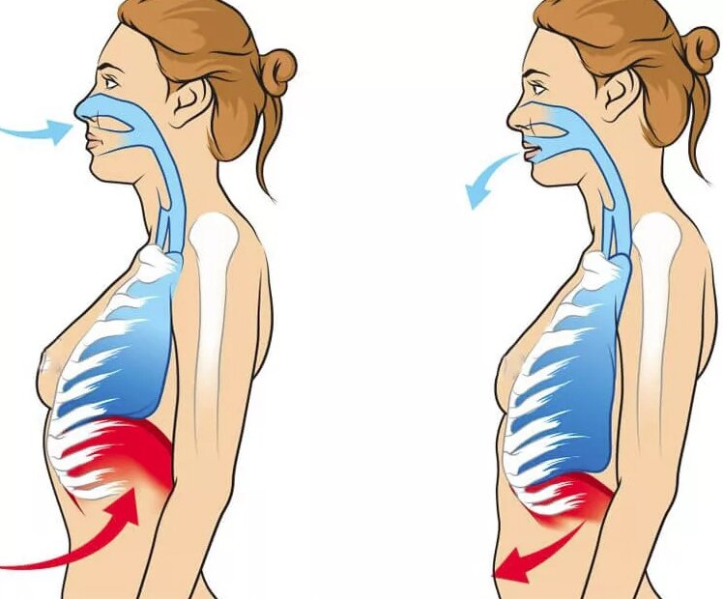
Дыхательная гимнастика: помогает повысить возбудимость коры больших полушарий мозга, активизировать детей

Slide 11
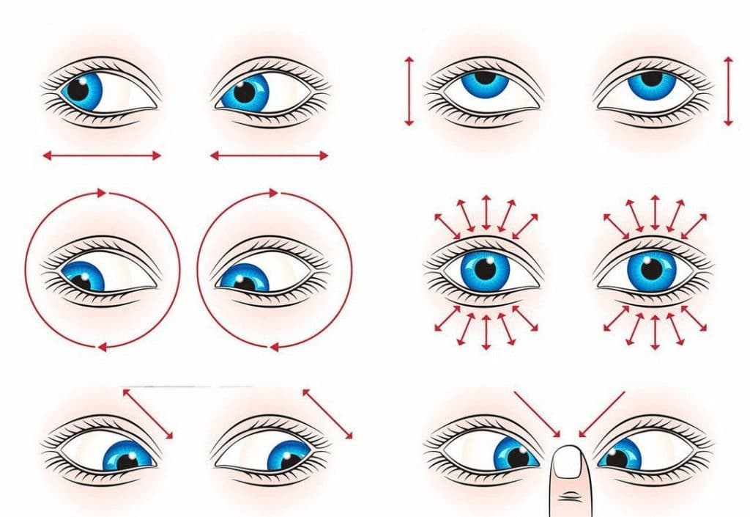
Гимнастика для глаз: полезна в целях профилактики нарушения зрения, снятия напряжения Упражнения для глаз предусматривают движение глазного яблока по всем направлениям

Slide 12
Физкультминутки: снимают напряжение общей моторики. Физиологочески обоснованное время 15-я – 20-я минута урока. По 1-2 физкультминутки Длительность физкультминуток 3минуты. Комплекс физкультминуток из 3-4 упражнений

Slide 13
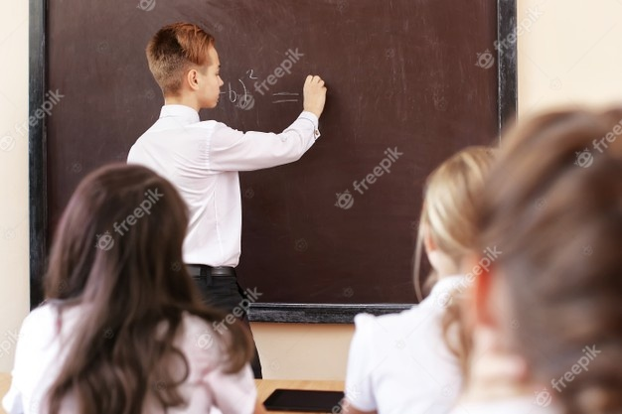
Смена видов деятельности.
Разнообразие заданий: читаю, слушаю, говорю, думаю, рассуждаю, пишу и т.д., направленных на поддержание интереса и снятия повышенной утомляемости

Slide 14
Преобладающая форма деятельности у младших школьников, через которую ребенок познает мир, учится анализировать, обобщать, сравнивать.
Игры развивают воображение

Slide 15
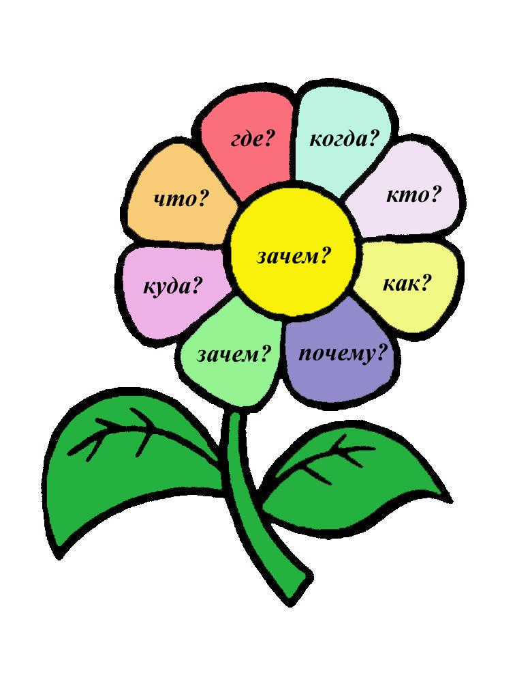
Наглядность. Способствует конкретизации изучаемого материала

Slide 16
Подача материала наиболее доступным рациональным способом.
Предполагает воздействие на все каналы

Slide 17
Коррекционные упражнения Игры с буквами типа чайнвордов, кроссвордов, анаграмм или ребусы, включающие предлоги.

Slide 18
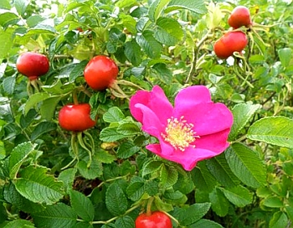
Валеологические вставки – связаны с оздоровлением, служит поводом для размышления.

Slide 19
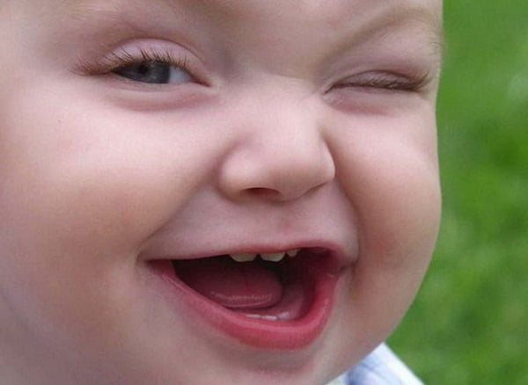
Решение задач, связанных с понятиями
«знание своего тела»,
«ЗОЖ», «правильное питание»…

Slide 20
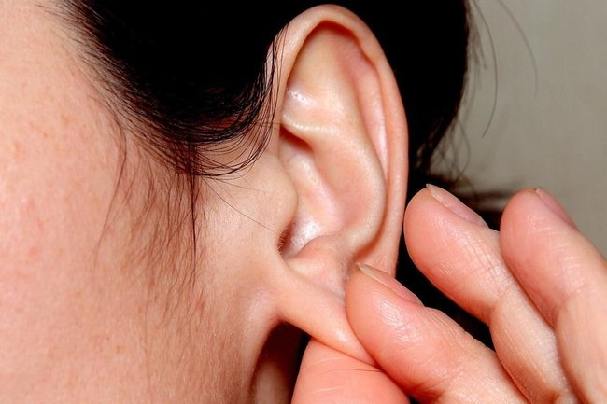
Массаж ушных раковин

Slide 21
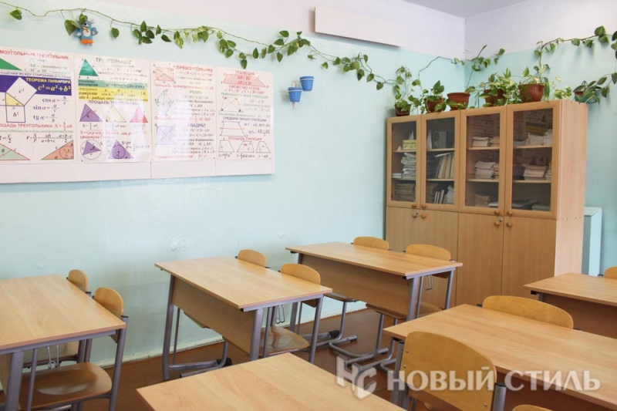
Оформление и озеленение кабинета

Slide 22
Критерии удачного урока:
отсутствие усталости учащихся и педагога:
положительный эмоциональный настрой;
удовлетворение от выполненной работы;
желание продолжать работу.

Slide 23
Здоровье – не всё,
но всё без здоровья – ничто.
Сократ

